Slide 1

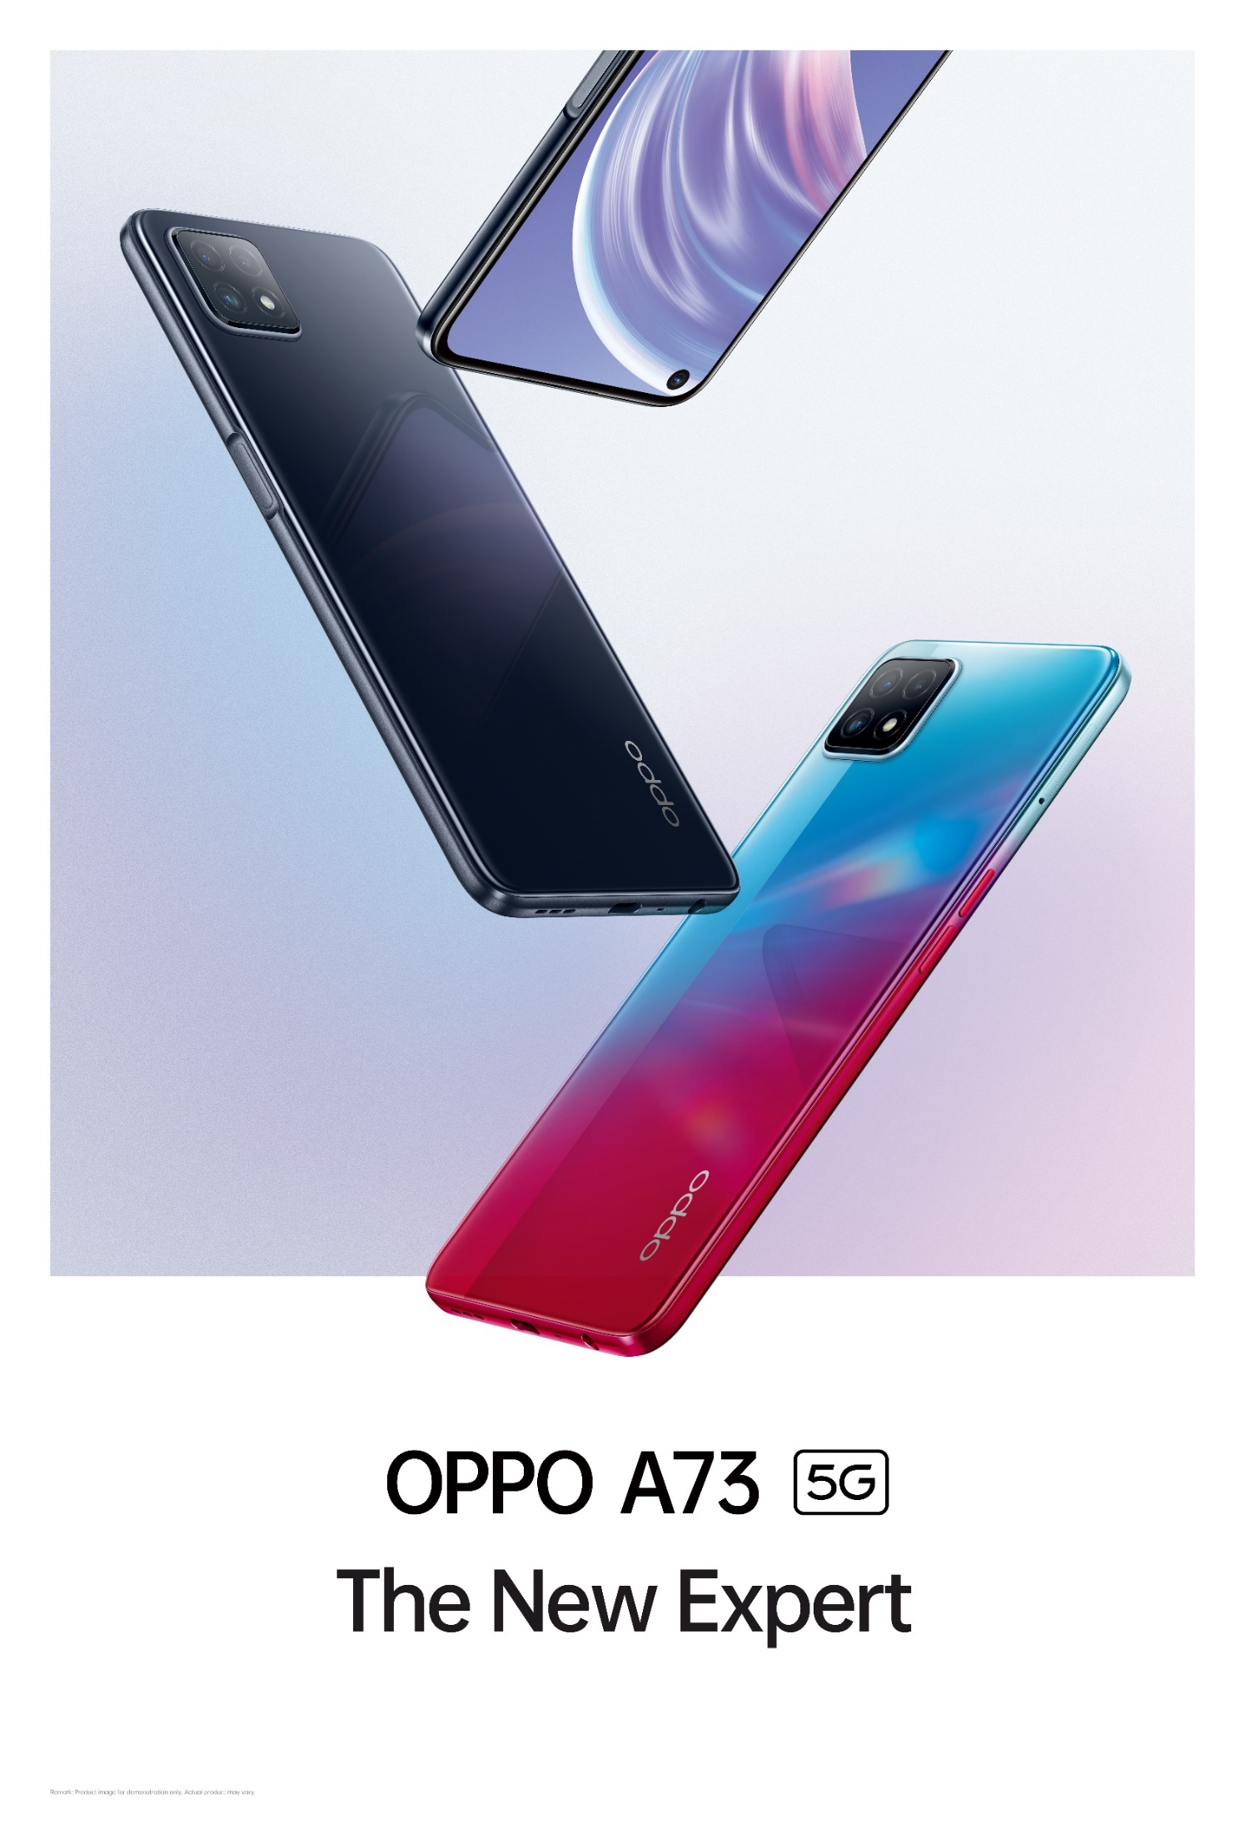


OPPO A73
Materi Training

Slide 2
A73 5G KSP
5
7
8
9
10
5G
7.9mm
8GB+128GB
90Hz
108MP
OPPO A73 5G
Network&
Performance
Appearance
Storage
Screen
Camera

Slide 3


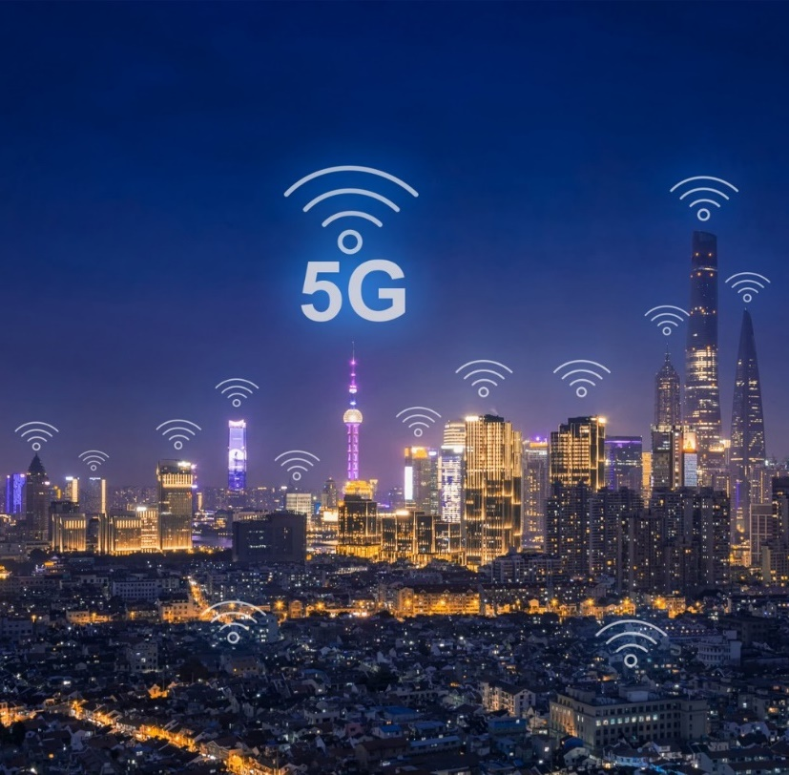



Mengapa Anda membutuhkan ponsel 5G?
NEW
Rancangan jaringan 5G semakin cepat.
Ada jaringan 5G di sekitar anda.
Kecepatan internet 5G yang cepat, sehingga tidak perlu menunggu unduhan.
Jaringan 4G juga berfungsi dengan jaringan 5G.
Beli yang baru tapi bukan yang lama.
Ponsel 5G dan 4G dengan harga yang hampir sama.
OPPO A73 5G
Notes:
Why do we have to buy a new phone now with 5G?
Because the 5G layout is wide and the network speed is fast. And mobile phone buy new not buy old. 5G mobile phone and 4G mobile phone price is about the same, of course choose a 5G mobile phone will be better!

Slide 4






5G Soc: Dimensity 720
Seri Unggulan
Dimensity adalah seri unggulan 5G kelas atas dengan kinerja yang sebanding dengan Snapdragon 8.
Score :300,000
Dual-Mode 5G
Skor mendekati Snapdragon 845G
Dimensity 720 adalah chip 5G dual-mode yang mendukung jaringan SA dan NSA 5G.
Didukung 12 bands frekuensi 5G.
Baseband architecture
2 big cores (Cortex-A76 2.0GHz)
6 little cores (Cortex-A55 2.0GHz)
Proses 7nm
Downlink:
2.3 Gbps
Uplink:
1.2 Gbps
Dimensity 720 memiliki proses 7nm yang sama dengan prosesor andalannya seperti Snapdragon 865, yang lebih bertenaga dan lebih hemat daya.
OPPO A73 5G
(NR TDD):N38/N40/N41/N77/N78
(NR FDD):N1/N3/N5/N7/N8/N20/N28
5G bands:
Notes:
A73 5G First Issue Dimensity 720 chip, good brand, dual-mode 5G，strong performance
-------Soc information-------
CPU: Dimensity 720 (MT6853V)
CPU Speed: up to 2.0GHz
GPU: ARM NATT MC3

Slide 5
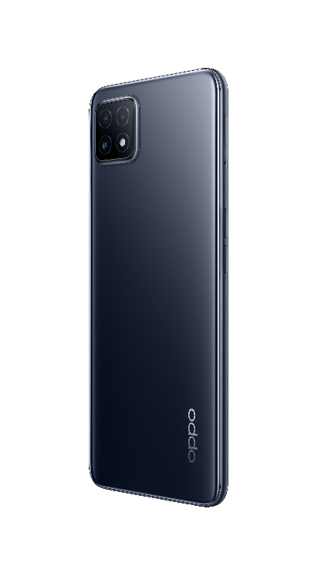
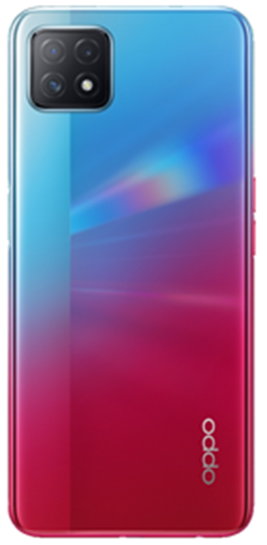
7.9mm Sleek Body
Sleek: 7.9mm / 177g
Sebagian besar ponsel 5G tebal dan berat, dengan kemampuan desain OPPO memberi A73 body yang ramping.
Good feel: 3D body
3D body sangat ramping dan pas di tangan
OPPO A73 5G
OPPO A73 5G
Lebih nyaman digenggam dan lebih mudah dibawa!
Notes:
A73 5G is the slimmest 5G phone in its price range
Height: about 162.2mm
Width: about 75.0mm
Thickness: about 7.9mm
Weight: about 177g

Slide 6
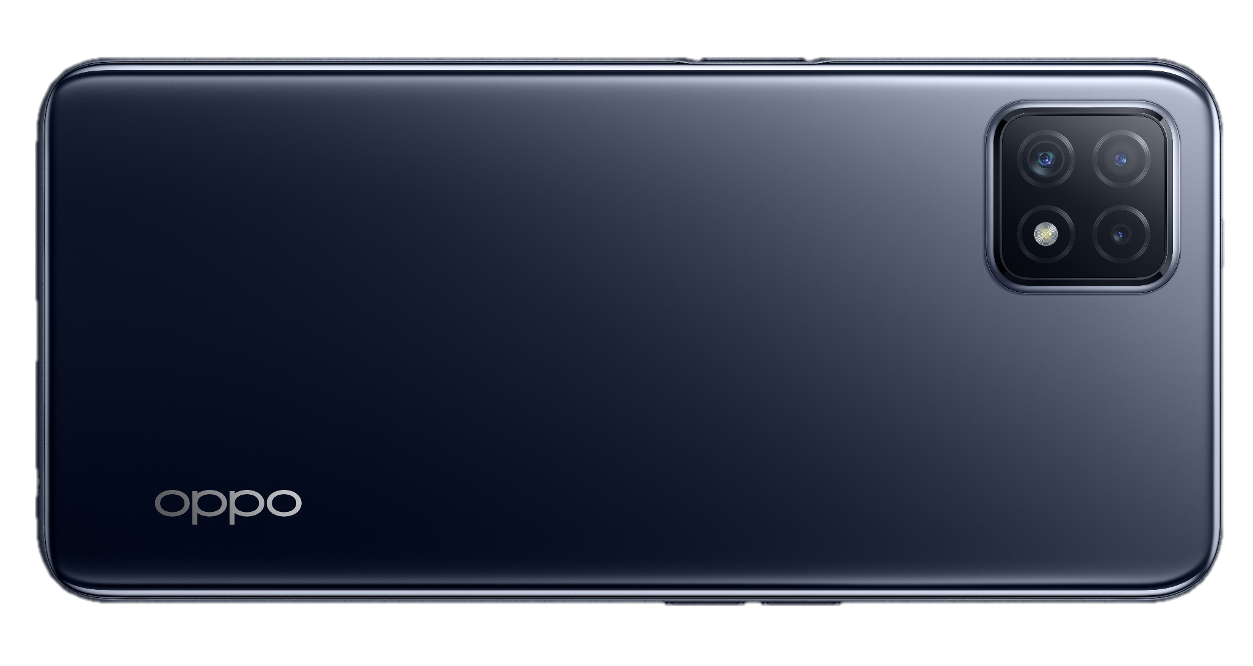
Navy Black
Classic
Notes:
Navy Black: Classic, easy to match outfit

Slide 7
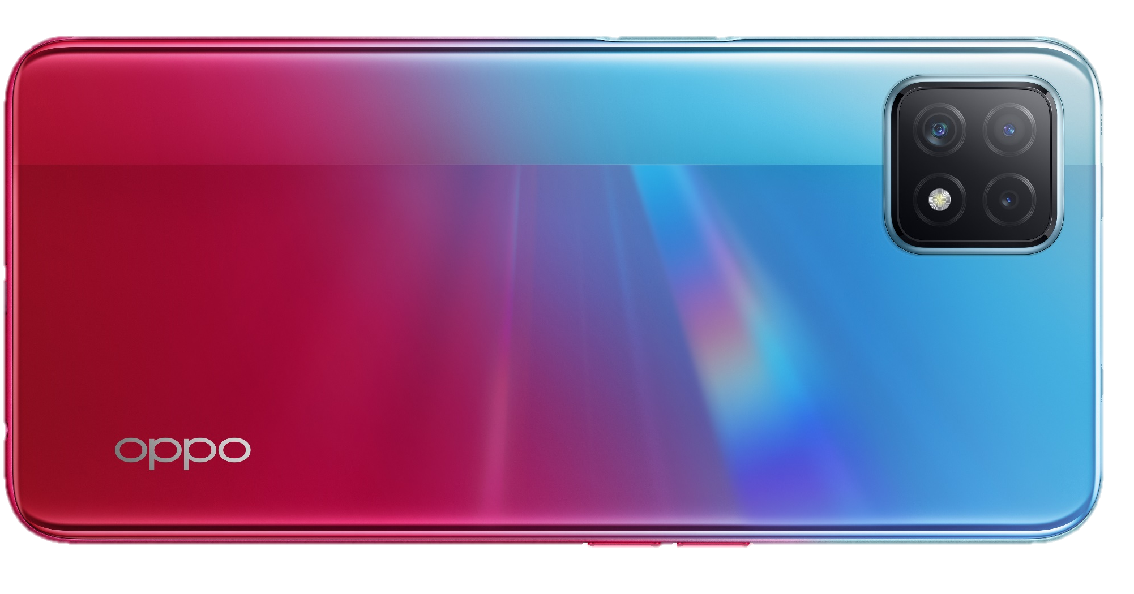
Neon
Stylish
Notes:
Neon: Very stylish and shining.

Slide 8

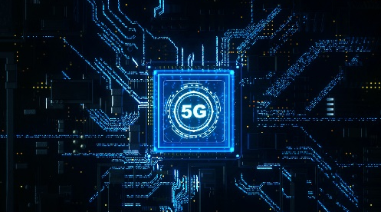
8GB RAM+128GB ROM
Large Memory
Tingkat yang lebih tinggi dari konfigurasi hardware.
Anti-Lagging Engine
Optimasi software untuk mencegah lag.
Large Memory
8G pengalaman yang menyenangkan
Mengurangi lag dari hardware.
128G mass storage
Puluhan ribu foto dan ribuan video dapat disimpan dengan mudah.
Optimalisasi Penanganan Gambar Patah-Patah
Mengurangi gambar yang patah-patah pada ponsel dan mengurangi lag.
Optimasi startup aplikasi
Tingkatkan kecepatan pembukaan aplikasi dan buat pengalaman seluler lebih lancar.
OPPO A73 5G

Slide 9
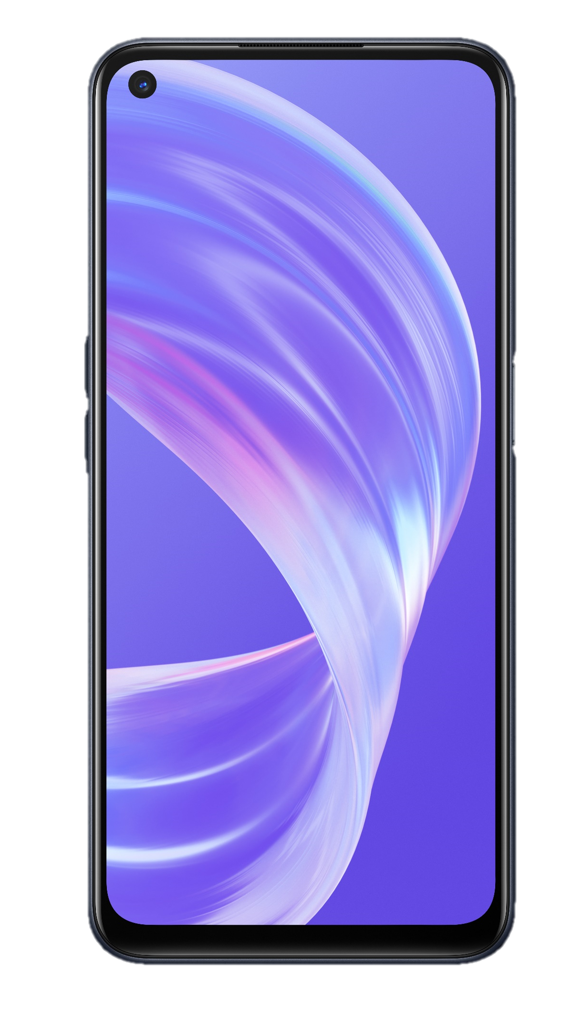

90Hz Neo-Display
90Hz: Fluent Vision Experience
Dengan layar 90Hz, setiap digeser/ditarik dan menjelajah di ponsel anda sangat lancar.
A73 5G got
90Hz
90Hz: Eye-Protecting
Refresh Rate
2400*1080
Lebih sedikit menarik bayangan,mata tidak akan lelah menggunakan ponsel dengan waktu yang lama.
Resolution
OPPO A73 5G
Neo Display
Full Care Display
Certification
Notes:
A73 got the smoothest screen in its price range for eye protection
-------Screen information-------
Size: 6.5”（16.5cm） (diagonal)
Screen Ratio: 90.5%
Resolution: 2400×1080 FHD+
Refresh Rate: up to 90Hz
Touch Sampling Rate: up to 120Hz
Color Gamut: TYPE 81.5% NTSC
Pixel Density: 405PPI
Contrast Ratio: TYPE 1500:1
Brightness: TYPE 480nit
Panel: LCD (LTPS)

Slide 10

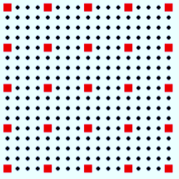
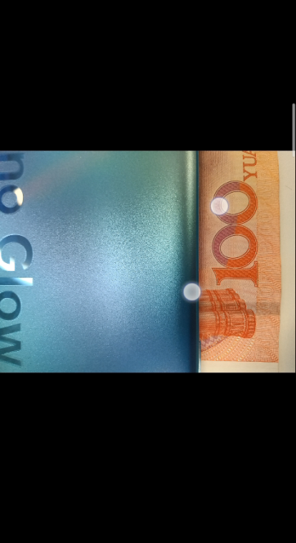
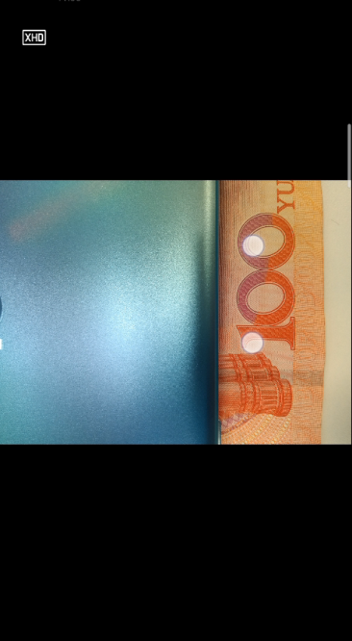
16MP（Main）
108MP Ultra Clear Image
2MP（Portrait）
8MP
(Wide-Angle )
Algoritma XHD
Isi AI pixels dengan menghitung perpindahan mikro ponsel berdasarkan lensa utama hardware pixels, menghasilkan gambar 108MP yang sangat jernih.
Hardware pixels
AI pixels
Ultra Clear setelah memperbesar gambar
Without XHD
XHD
XHD dapat memperbesar beberapa kali untuk melihat detail seperti mikroskop
Open path: Camera – More - Expert-XHD
OPPO A73 5G
Notes:
XHD Algorithms and how to demo
-------Camera information-------
16MP Main Camera
OV16A10 sensor, 1/3.06" sensor size, f/2.2 aperture, 5P lens, FOV 81.3°, support digital zoom.
Support up to 3468×4624 resolution.
8MP Ultra Wide-angle Lens
Hi846 sensor, f/2.2 aperture, 5P lens, FOV 119°.
2MP Portrait Lens
GC02M1B sensor, f/2.4 aperture, 3P lens, FOV 88.8°.
Shooting Mode
photo, video, professional mode, night mode, panorama mode, portrait, time-lapse photography, slow motion, Google Lens etc.
Front Camera
8MP Selfie Camera
f/2.0 aperture, 5P lens, FOV 79°, AI beautification.
Support up to 3264×2448 resolution.

Slide 11

Clear
Natural
More Function
Night Mode
Ultra Wide-Angle Mode
New Portrait Filters
AI Beautification 2.0
AI Scene Enhancement
OPPO A73 5G
Notes:
XHD Algorithms and how to demo
-------Camera information-------
16MP Main Camera
OV16A10 sensor, 1/3.06" sensor size, f/2.2 aperture, 5P lens, FOV 81.3°, support digital zoom.
Support up to 3468×4624 resolution.
8MP Ultra Wide-angle Lens
Hi846 sensor, f/2.2 aperture, 5P lens, FOV 119°.
2MP Portrait Lens
GC02M1B sensor, f/2.4 aperture, 3P lens, FOV 88.8°.
Shooting Mode
photo, video, professional mode, night mode, panorama mode, portrait, time-lapse photography, slow motion, Google Lens etc.
Front Camera
8MP Selfie Camera
f/2.0 aperture, 5P lens, FOV 79°, AI beautification.
Support up to 3264×2448 resolution.

Slide 12

Ringkasan
Satu kalimat yang menarik :
Ini adalah ponsel 5G yang sangat terjangkau, 8GB+128GB, memori lebih besar tidak ada ponsel yang crash.
KSP
Poin Masalah & Keuntungan
5G Network
Tidak perlu mengganti ponsel karena jaringan
5G kecepatan yang lebih cepat.
7.9mm Sleek Body
5G biasanya tebal, OPPO A73 5G ramping.
Ponsel ini lebih nyaman (gerakkan satu jari ke seluruh body)
8GB+128GB
Ponsel yang sebelumnya stuck karena tidak memiliki cukup RAM.
Ada banyak cache untuk chatting dan software, diperlukan ROM 128GB.
90Hz Neo-Display
Mata mulai lelah karena layar ponsel tidak cukup baik.
Layar A73 5G mendapat Sertifikasi Rhineland Full Care Display, mata akan terasa lebih nyaman
OPPO A73 5G
108MP Ultra Clear Image
Menghasilkan gambar 108MP.
Memperbesar beberapa kali untuk melihat detailnya.
Notes:
Summary

Slide 13
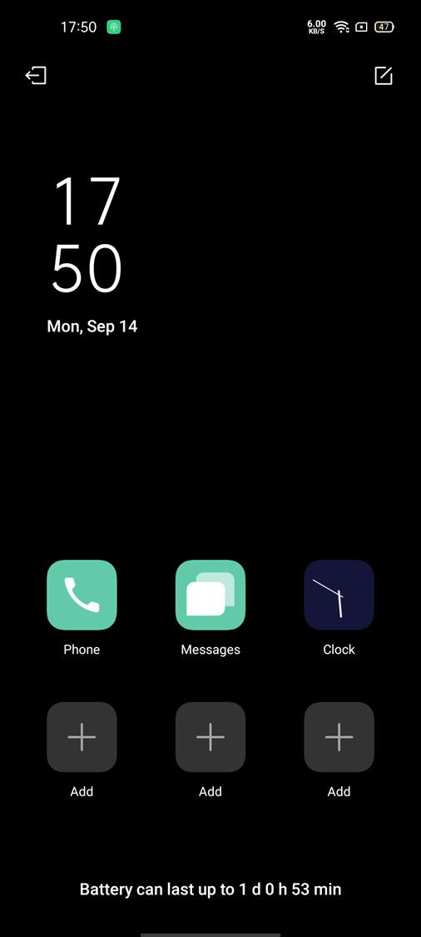
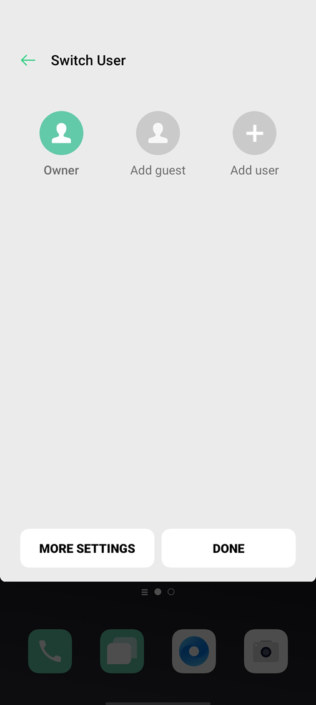
Ponsel 5G pertama untuk pekerja :
Super Power Saving Mode
Ponsel 5G pertama untuk keluarga:
Multi-User Mode
Hemat daya dan tidak perlu khawatir,
Dengan baterai 5% dapat bertahan lama
Memisahkan ruang untuk setiap pengguna
OPPO A73 5G
Notes:
Super Power Saving Mode
Multi-user Mode

Slide 14
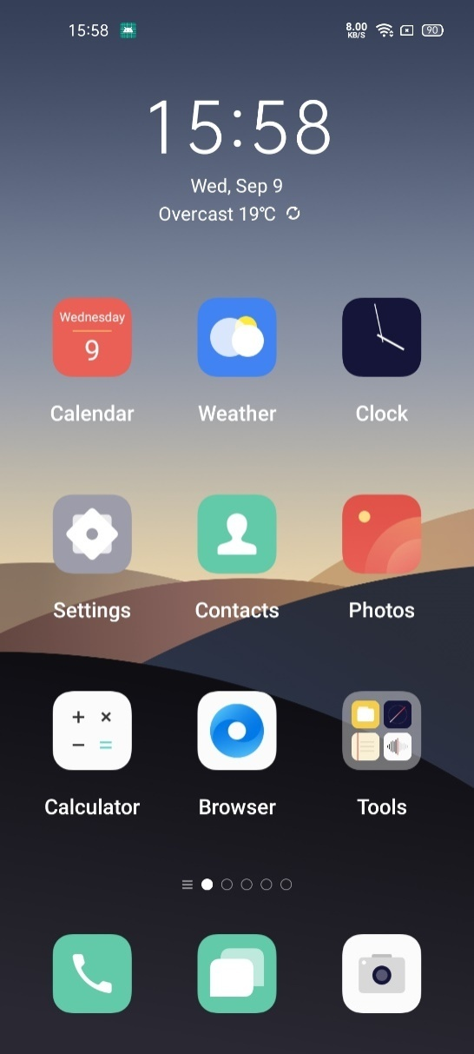
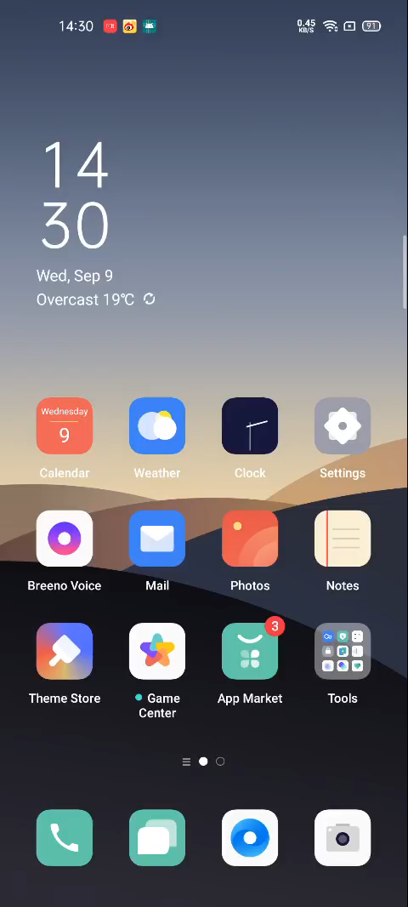
Ponsel 5G pertama untuk lansia: Mode sederhana
Cara tercepat untuk membuka Mode Sederhana ?
Ikon dan font lebih besar agar dapat terlihat lebih jelas oleh lansia
Jalur:
Pengaturan-Layar Beranda&Majalah Layar Kunci-Mode Layar Depan-Mode Sederhana
OPPO A73 5G
Simple Mode
Notes:
Simple Mode
Teaching Activity: The Fastest Way to Turn on Easy Mode

Slide 15
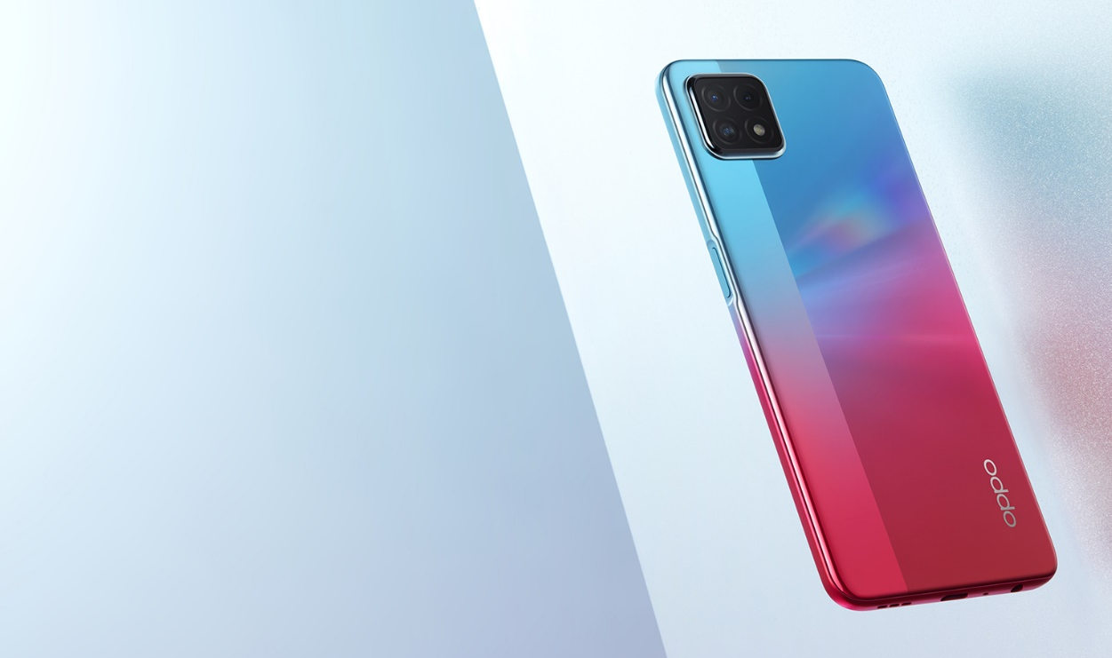
Nama Model di Market
OPPO A73 5G
Parameter
Nama Model
CPH2161
Dimensi
Sekitar 162.2 mm x 75.0 mm x 7.9 mm
Berat
Sekitar 177g
Warna Body
Navy Black, Neon
Penyimpanan
8GB+128GB
Layar
6.5-inch, LCD, 2400*1080
Refresh Rate
90Hz
Notes:
-------Battery information-------
3945mAh/15.18Wh (minimal)
4040mAh/15.55Wh (typical)
Support 9V/2A (MAX) charging

Slide 16
Prosesor
MediaTek Dimensity 720 (MTK 5G-B ), 7nm
Parameter
Jaringan
5G, SA+NSA
Versi Android
Android 10
Versi Color OS
ColorOS V7.2
Kartu Memori
Tidak Dukung
Kamera
Depan: 8MP; Belakang: 16MP+8MP (Wide-Angle) + 2MP (Portrait)
Baterai
4040mAh，18W Fast Charging
Lainnya
Side-Mounted Fingerprint Unlock, NFC
Notes:
-------Battery information-------
3945mAh/15.18Wh (minimal)
4040mAh/15.55Wh (typical)
Support 9V/2A (MAX) charging

Slide 17
OPPO A73 5G - Masalah Umum

Slide 18
Mengapa ada tekanan yang terlihat jelas secara visual saat menekan baterai cover?
Halo, baterai cover A73 5G tidak lagi menggunakan desain lembaran baja dan menggunakan lembaran tertipis di industri. Ketebalan seluruh mesin berkurang lebih dari 0,2 mm, tampilan efek cahaya dan bayangan ditingkatkan. Selain itu, jarak aman tertentu disediakan antara bagian-bagian selama proses produksi untuk memastikan pengoperasian normal bagian-bagian tersebut. Tekan baterai cover di bawah efek cahaya dan bayangan, dan mungkin ada perasaan seprti menekan sesuatu yang terlihat jelas secara visual. Ini bukan bagian dalam produk yang longgar. Tidak akan mempengaruhi penggunaan normal ponsel.

Slide 19
Apakah Android 10 mendukung koneksi simultaneous dari 5 perangkat audio Bluetooth (headset Bluetooth / speaker Bluetooth / Bluetooth Mobil)?
Halo, Android 10 tidak mendukung menghubungkan 5 perangkat audio Bluetooth pada saat yang bersamaan. Ponsel di platform MTK hanya dapat menghubungkan 2 perangkat Bluetooth pada saat yang sama, tetapi hanya satu di daftar Bluetooth yang akan menampilkan "Sedang digunakan" dan yang lainnya akan menampilkan "Tersambung" ", suara akan dikeluarkan dari “Perangkat sedang digunakan", Anda dapat mengklik perangkat secara manual untuk beralih.
Catatan: Pertanyaan ini berlaku untuk semua ponsel yang menggunakan platform prosesor MediaTek Dimensity 720 (Juga dikenal sebagai: MTK 5G-B).

Slide 20
OPPO A73 5G - Tindakan Pencegahan dalam Perbaikan

Slide 21
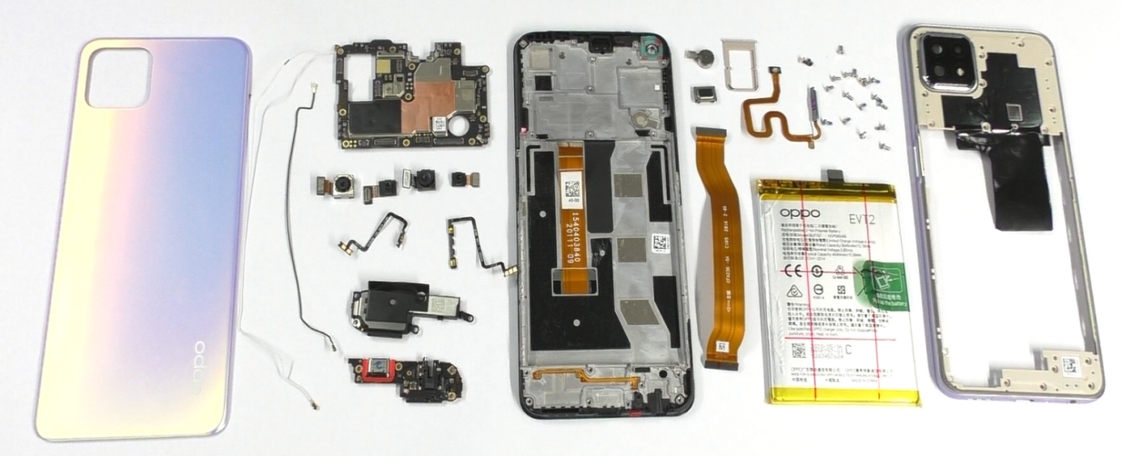
Material pada ponsel

Slide 22
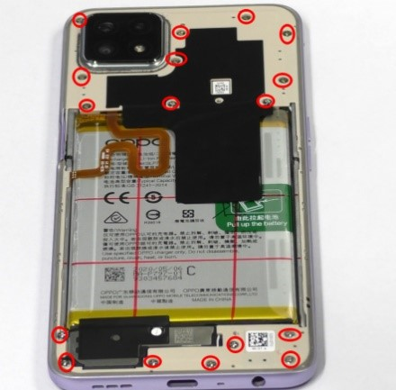
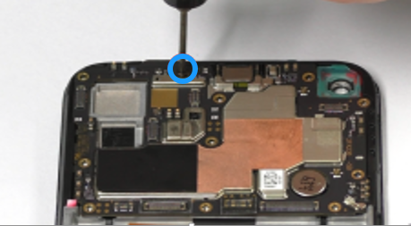
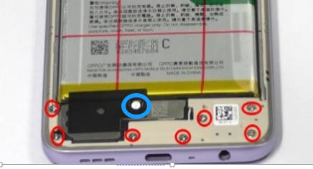
Perbedaan sekrup di semua ponsel
Sekrup Besar（1#, 17pcs）
Sekrup Kecil（2#, 2pcs）

Slide 23
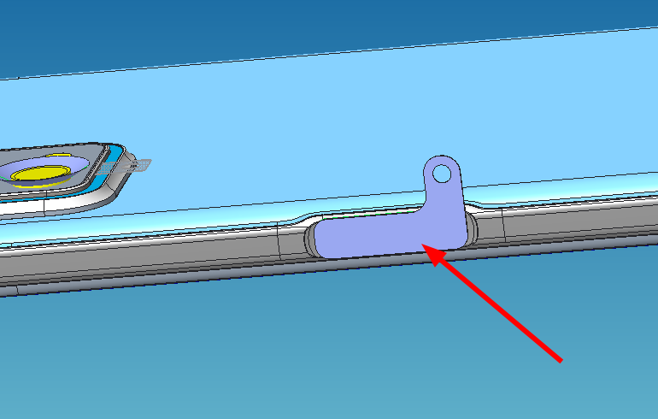
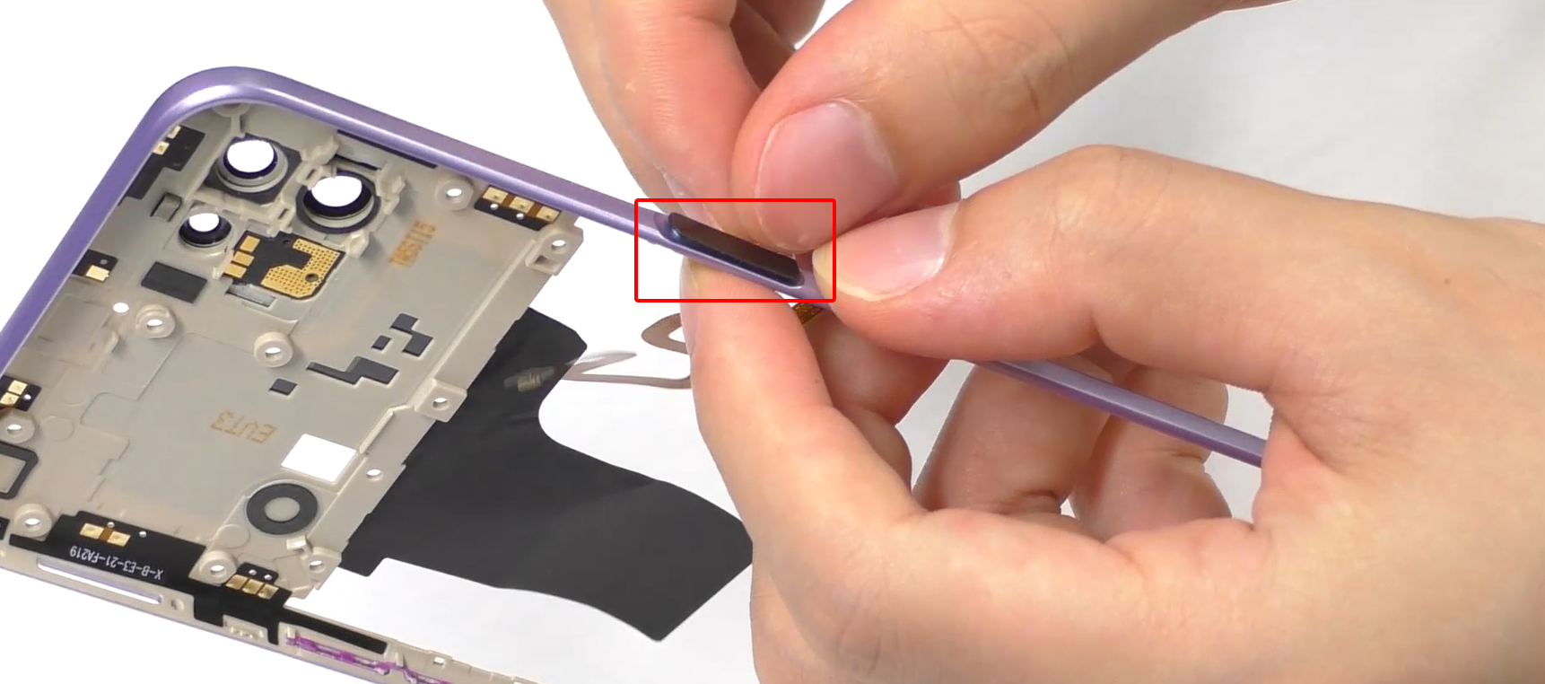
Pengoperasian Pemasangan modul sidik jari
Saat memasang sensor modul sidik jari, sulit untuk memperbaikinya pada rangka tengah. Anda dapat menempelkan lembar PET sidik jari sebagai tambahan, mengencangkan BTB sidik jari, lalu memasang rangka tengah. Setelah perbaikan selesai, perhatikan untuk merobek lembar PET sidik jari.

Slide 24
TERIMA KASIH!

